Slide 1


计算机科学与技术专业
之
计算机组成原理
主讲： 郭 耸

Slide 2
课程相关介绍
一、课程的重要性
1、本课程是计算机专业学生必修的核心课程之一，在专业课程中起着承上启下的作用。
2、本课程重点讲授计算机硬件系统的基本组成原理与内部运行机制；通过本课程的学习学生能够建立起计算机系统的基本概念，理解和掌握计算机各部件的主要功能及其实现方法。
3、使学生能够应用计算机组成基本原理分析计算机组成相关领域的复杂问题，具有解决计算机组成复杂工程问题的能力，为后续课程的学习打下良好的基础。

Slide 3
课程相关介绍
二、本课程的主要内容
1、计算机系统概论， 2、运算方法和运算器，
3、存储系统， 4、指令系统，
5、中央处理器， 6、总线系统，
7、外围设备， 8、输入/输出系统。

Slide 4
课程相关介绍
三、如何学好该课程
主要把握几个环节：
1、注重知识的连续性。
2、课前做好预习，做到心中有数；课上认真听讲，做好课堂笔记；课后加强作业练习，以巩固知识的掌握。
3、对学习中发现的问题，应及时解决。
4、培养工程意识、树立家国情怀，注重将理论知识、技术方法与实验实践、实际应用相结合。

Slide 5
课程相关介绍
四、教材与参考书
教材：
1. 白中英，戴志涛. 计算机组成原理（第六版）. 科学出版社, 2019.
参考书：
1.唐朔飞. 计算机组成原理（第3版）. 高等教育出版社, 2020.
2.蒋本珊. 计算机组成原理（第6版）. 清华大学出版社, 2019.
3.任国林. 计算机组成原理（第2版）. 电子工业出版社, 2018.

Slide 6
课程相关介绍
五、考核方式
成绩主要由以下几部分组成：
1.平时成绩（30%）
包括：（1）课堂表现（10%）
（2）作业（10%）
（3）实验（10%）
2.考试成绩（70%）
期末考试采用闭卷形式，试卷为百分制，最后折合成满分70分。期末考试试卷的卷面成绩*70%作为考试成绩。

Slide 7
关于我的联系方式
1、邮箱：guosong@sjzu.edu.cn
2、办公地点：戊2-307

Slide 8
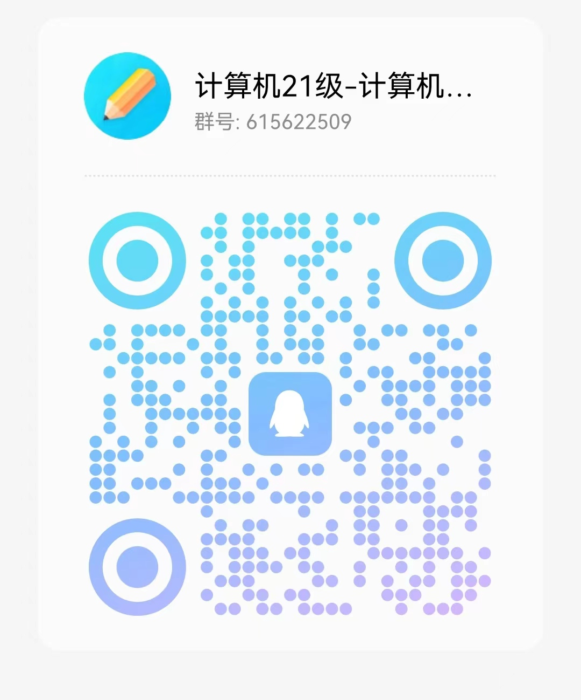
课程群
注：本课程的相关通知以及课件等学习资料都会在本QQ群中发布，请同学们尽快入群，入群后请修改实名，形式为“班级-学号-姓名”，如“计1-2106410101-某某某”。

Slide 9
第一章 计算机系统概论
本章主要内容：
1.1计算机的分类
1.2计算机的发展简史
1.3计算机的硬件
1.4计算机的软件
1.5计算机系统的层次结构

Slide 10
1.1计算机的分类
按信息表示形式和处理方式的不同，计算机可分为模拟计算机和数字计算机。
模拟计算机：参与运算的数值由不间断的连续量表示，其运算过程是连续的，模拟计算机由于受元器件质量影响，其计算精度较低，应用范围较窄，目前已很少生产。
数字计算机：参与运算的数值用离散的数字量表示，其运算过程按数字位进行计算，数字计算机由于具有逻辑判断等功能，以近似人类大脑的“思维”方式进行工作，所以又被称为“电脑”。

Slide 11
数字计算机按用途分为专用计算机和
通用计算机。专用与通用计算机在其效率、
速度、配置、结构复杂程度、造价和适应
性等方面是有区别的。
专用计算机针对某类问题能显示出最有效、最快速和最经济的特性，但它的适应性较差，不适于其它方面的应用。
通用计算机按其体积、简易型、功率损耗、性能指标、数据存储容量、指令系统规模和机器价格等又可分为超级计算机、大型机、服务器、PC机、单片机和多核机。

Slide 12
1.2 计算机的发展简史
以计算机所采用的逻辑元件作为标准
第一代 电子管
第二代 晶体管
第三代 中、小规模集成
第四代 大规模和超大规模集成电路
第五代计算机，是对第四代计算机以 后的各种未来型计算机的总称。

Slide 13
计算机发展方向
计算机技术是当今世界发展最快的科学技术之一，未来的计算机将向巨型化、微型化、网络化、智能化等的方向发展。
巨型化：发展高速的、大存储量和强大功能的巨型计算机。巨型计算机主要应用于天文、气象、地质和核技术、航天飞机、卫星轨道计算等尖端科学技术领域。研制巨型计算机的技术水平是衡量一个国家科学技术和工业发展水平的重要标志。

Slide 14
微型化：利用微电子技术和超大规模集成电路技术，把计算机的体积进一步缩小，价格进一步降低，计算机的微型化已成为计算机发展的重要方向。各种笔记本式计算机和掌上计算机的大量面世和使用，是计算机微型化的一个标志。嵌入式系统通常将微小的计算机系统埋藏在宿主设备中，此类计算机一般不被设备使用者在意，亦称埋藏式计算机。这是计算机的微型化应用最多的领域，典型机种如微控制器、微处理器和DSP等。

Slide 15
网络化：计算机发展的又一个趋势是从单机走向联网，是计算机应用发展的必然结果。所谓计算机网络化，是指用现代通讯技术和计算机技术把分布在不同地点的计算机互联起来，组成一个规模更大、功能更强的可以互相通信的网络结构。
网络化的目的是使网络中的软、硬件和数据等资源，能被网络上的用户所共享。

Slide 16
智能化：指使计算机具有模拟人的感觉和思维过程的能力。新一代计算机，将可以模拟人的感觉行为和思维过程的机理，进行“看、听、说、想、做”，具有逻辑推理、学习与证明的能力。
计算机的发展趋势是向"两极"分化。
一极是微型机向更微型化、网络化、高性能、多用途方向发展。
一极则是巨型机向更巨型化、超高速、并行处理、智能化方向发展。

Slide 17
计算机的性能指标：
吞吐量：表征一台计算机在某一时间间隔内能够处理的信息量，单位是字节/秒（B/S）。 响应时间：表征从输入有效到系统产生响应之间的时间，用时间单位来度量，例如微秒（10⁻⁶S）、纳秒（10⁻⁹S）。 利用率：表示在给定的时间间隔内，系统被实际使用的时间所占的比率，一般用百分比表示。

Slide 18
处理机字长：指处理机运算器中一次能够完成二进制数运算的位数。当前处理机的字长有8位、16位、32位、64位。字长越长，表示计算的精度越高。
总线宽度：一般指CPU中运算器与存储器之间进行互连的内部总线二进制位数。 存储器容量：存储器中所有存储单元的总数目，通常用KB、MB、GB、TB来表示。
其中K=2¹⁰，M=2²⁰，G=2³⁰，T=2⁴⁰，
B=8位（1个字节）。

Slide 19
存储器带宽：存储器的速度指标，单位时间内从存储器读出的二进制数信息量，一般用字节数/秒表示。 主频/时钟周期：CPU的工作节拍受主时钟控制，主时钟不断产生固定频率的时钟，主时钟的频率（f）叫CPU的主频。度量单位是MHz（兆赫兹）、GHz（吉赫兹）。
主频的倒数称为CPU时钟周期（T），即T=1/f，度量单位是微秒、纳秒。

Slide 20

CPU执行时间：表示CPU执行一段程序所占用的CPU时间，可用下式计算：
CPU执行时间 ＝
CPU时钟周期数 × CPU时钟周期长
CPI：表示每条指令周期数，即执行一条指令所需的平均时钟周期数。
用下式计算：

Slide 21


MIPS：表示每秒百万条指令数。
FLOPS：表示每秒执行浮点操作的次数。
MIPS是单位时间内的执行指令数，所以MIPS值越高说明机器速度越快。 FLOPS是基于操作而非指令的，只能用来衡量机器浮点操作的性能，而不能体现机器的整体性能。

Slide 22
1.3计算机的硬件
一、硬件组成要素
通过一个例子我们来了解数字计算机的主要组成和工作原理。
假设给一个算盘、一张带有横格的纸和一支笔，要求我们计算y=ax+b-c这样一个题目。
解题步骤和数据记录在横格纸上，请看过程。

Slide 23
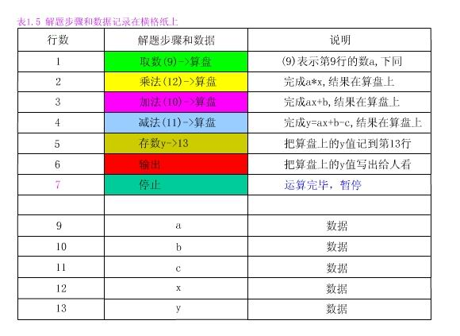
手工模仿计算机工作

Slide 24
1.3计算机的硬件
二、数字计算机基本组成
控制器：人的大脑的操作控制功能
运算器：算盘
存储器：纸
输入设备：交互接口，笔
输出设备：交互接口，笔

Slide 25
1.3计算机的硬件
三、冯·诺依曼型计算机
存储程序
按地址自动执行
采用二进制
五大部件：包括控制器、运算器、存储器、输入设备、输出设备
以运算器为中心

Slide 26
1.3计算机的硬件
冯·诺依曼型计算机
存储器
输入
运算器
输出
控制器
数据信号
地址信号
控制信号

Slide 27
1.3计算机的硬件
四、运算器
算术运算和逻辑运算
在计算机中参与运算的数是二进制的
运算器的长度一般是8、16、32或64位

Slide 28
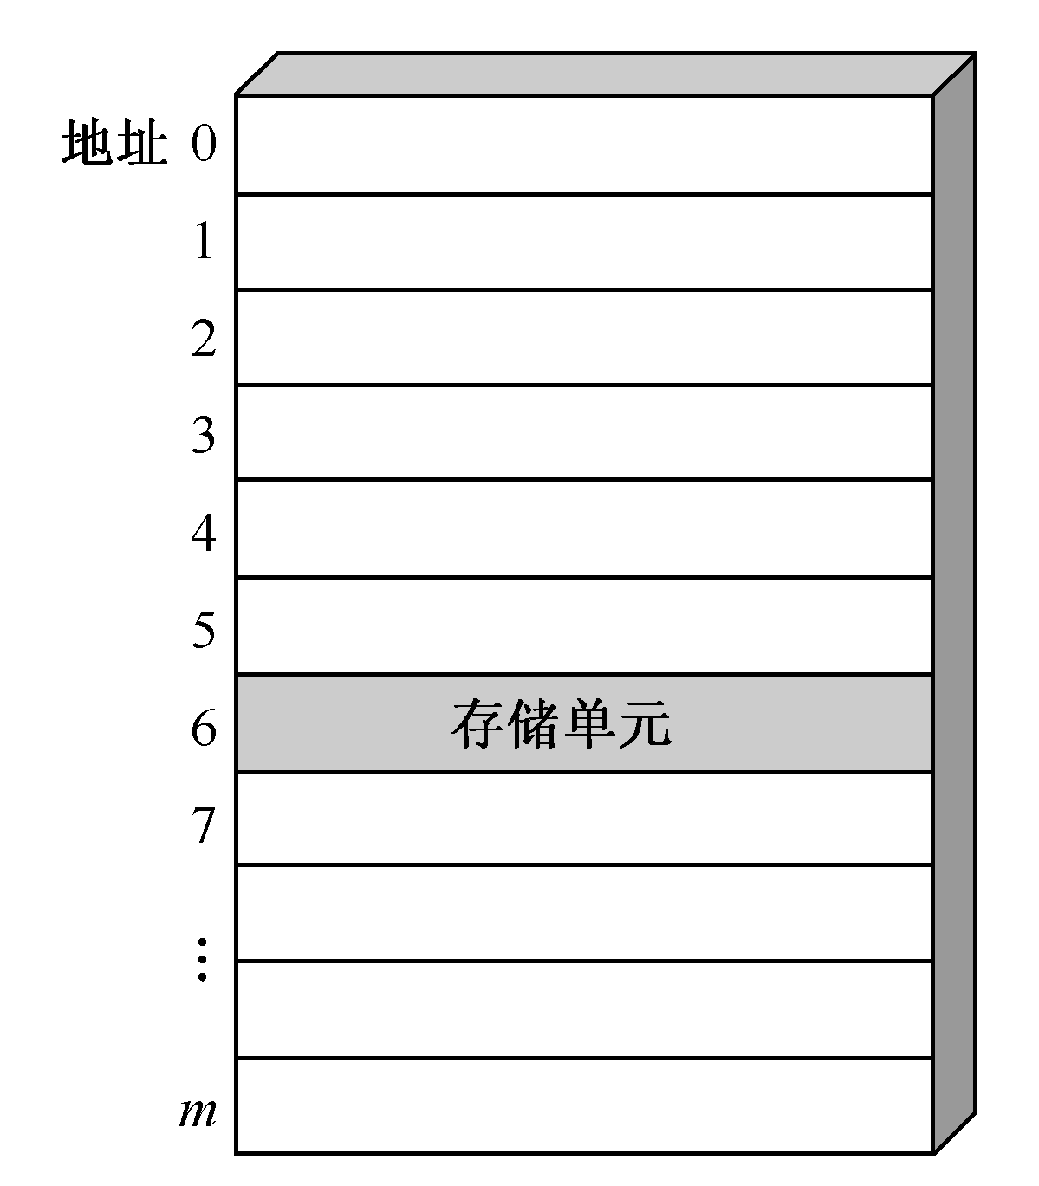
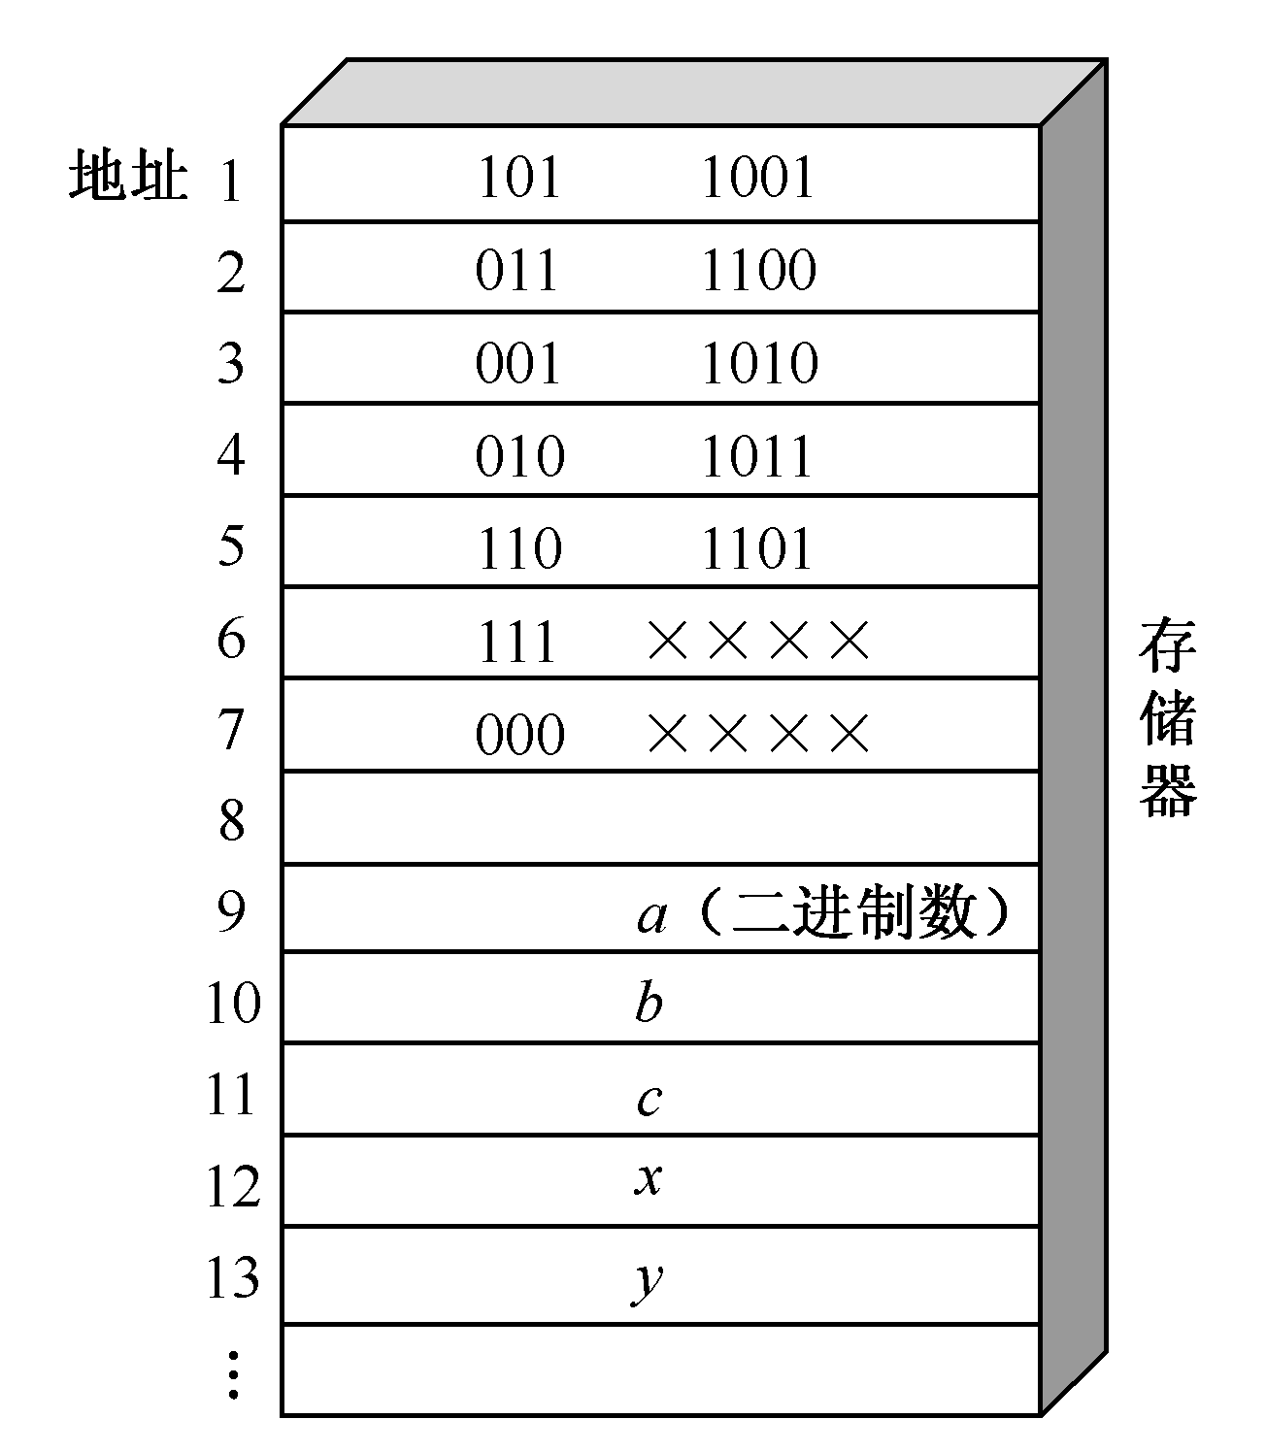
1.3计算机的硬件
五、存储器
存储数据和程序（指令）
容量（存储单元、存储单元地址、存储容量）
分类内存（ROM、RAM）、外存
存储容量单位：
2¹⁰ byte＝1K
2¹⁰ K＝1M
2¹⁰ M＝1G
2¹⁰ G＝1T

Slide 29
1.3计算机的硬件
六、控制器
控制器是分析和执行指令的部件，也是统一指挥和控制计算机各个部件按时序协调操作的部件。计算机之所以能够自动、连续地工作是依赖于人们事先编制好的程序（一组指令序列），而程序的执行则是由控制器统一指挥完成的，它保证计算机内部的数据、信息按照预定的目标和步骤有条不紊地操作和处理。
基本功能
1．执行指令
2．控制程序、数据的输入和结果的输出
3．异常情况和某些请求的处理

Slide 30
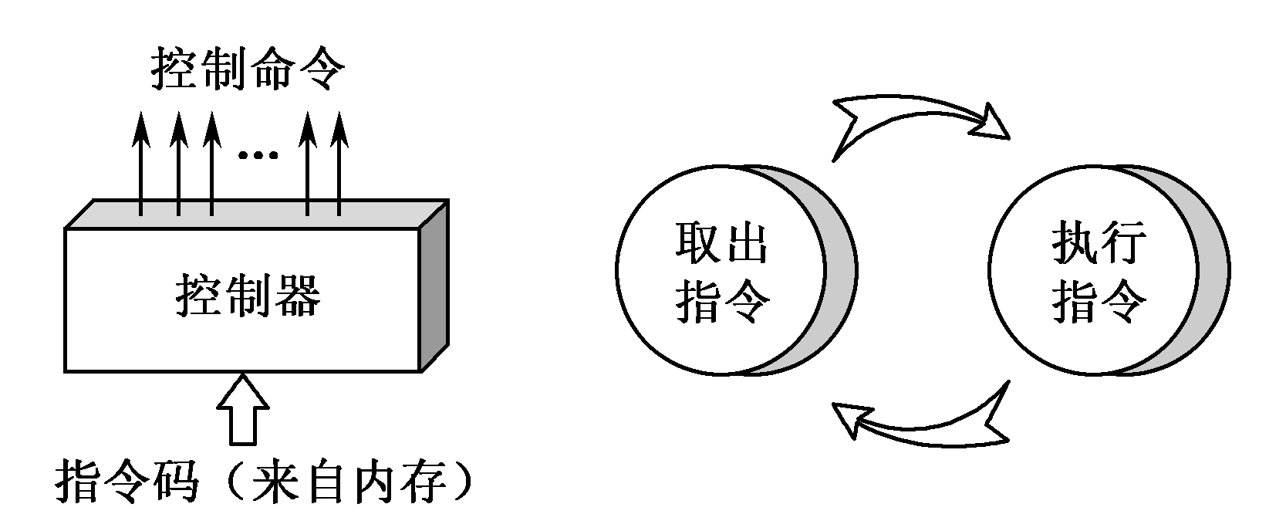
1.3计算机的硬件
七、控制器的基本任务
控制器的基本任务：按照一定的顺序一条接着一条取指令、指令译码、执行指令。
取指周期、执行周期：
控制器完全可以区分开哪些是指令字，哪些是数据字。一般来讲，取指周期中从内存读出的信息流是指令流，它流向控制器；而在执行周期中从内存读出的信息流是数据流，它由内存流向运算器。

Slide 31
1.3计算机的硬件
八、适配器与I/O设备
输入设备：把人们所熟悉的某种信息形式变换为机器内部所能接收和识别的二进制信息形式
输出设备：把计算机处理的结果变换为人或其他机器设备所能接收和识别的信息形式
适配器：它使得被连接的外围设备通过系统总线与主机进行联系，以便使主机和外围设备并行协调地工作
总线：构成计算机系统的骨架，是多个系统部件之间进行数据传送的公共通路。
总之，现代电子计算机是由运算器、存储器、控制器、适配器、总线和输入/输出设备组成的。这也是人们常说的计算机硬件。

Slide 32
冯·诺依曼型计算机设计思想、主要特点
1. 计算机由运算器、控制器、存储器、
输入和输出设备五部分组成；
2. 数据以二进制码表示；
3. 采用存储程序的方式，程序和数据放在
同一个存储器中并按地址顺序执行；
4. 机器以运算器为中心，输入输出设备与
存储器间的数据传送都通过运算器。

Slide 33
1.4计算机的软件
一、软件的组成与分类
计算机软件相对计算机硬件来说是看不见，是计算机系统中不可少的无形部件。主要有两大类：
系统软件：用来简化程序设计，简化使用方法，提高计算机的使用效率，发挥和扩大计算机的功能及用途。它包括以下四类：
①各种服务性程序，如诊断程序、排错程序、练习程序等
②语言程序，如汇编程序、编译程序、解释程序等
③操作系统
④数据库管理系统
应用软件：用户利用计算机来解决某些问题而编制的程序，如工程设计程序、数据处理程序、自动控制程序、企业管理程序、情报检索程序、科学计算程序等

Slide 34
1.4计算机的软件
二、软件的发展演变
编程语言的发展
手编程序：机器语言程序，手工编译二进制码
汇编程序：符号语言程序，汇编器翻译成机器语言
高级程序：算法语言/高级语言，机器编译程序/解释程序（编译器）
系统软件的发展
操作系统
分布式系统软件

Slide 35
课内练习
一台完整的计算机应包括_________ 。
A. 运算器、存储器、控制器
B. 外部设备和主机
C. 主机和实用程序
D. 配套的硬件设备和软件系统
冯.诺依曼机工作的基本方式的特点是_____ 。
A. 堆栈操作 B. 按地址访问并顺序执行指令
C.多指令流单数据流 D. 存储器按内容选择地址

Slide 36
课内练习
对计算机的软、硬件资源进行管理，是___的功能。
A. 操作系统 B. 语言处理程序
C. 数据库管理系统 D. 用户程序
系统软件是计算机系统的一部分，与具体的应用领域无关。
A. 对 B. 错
用机器语言编写的程序可以由计算机直接执行。
A. 对 B. 错

Slide 37
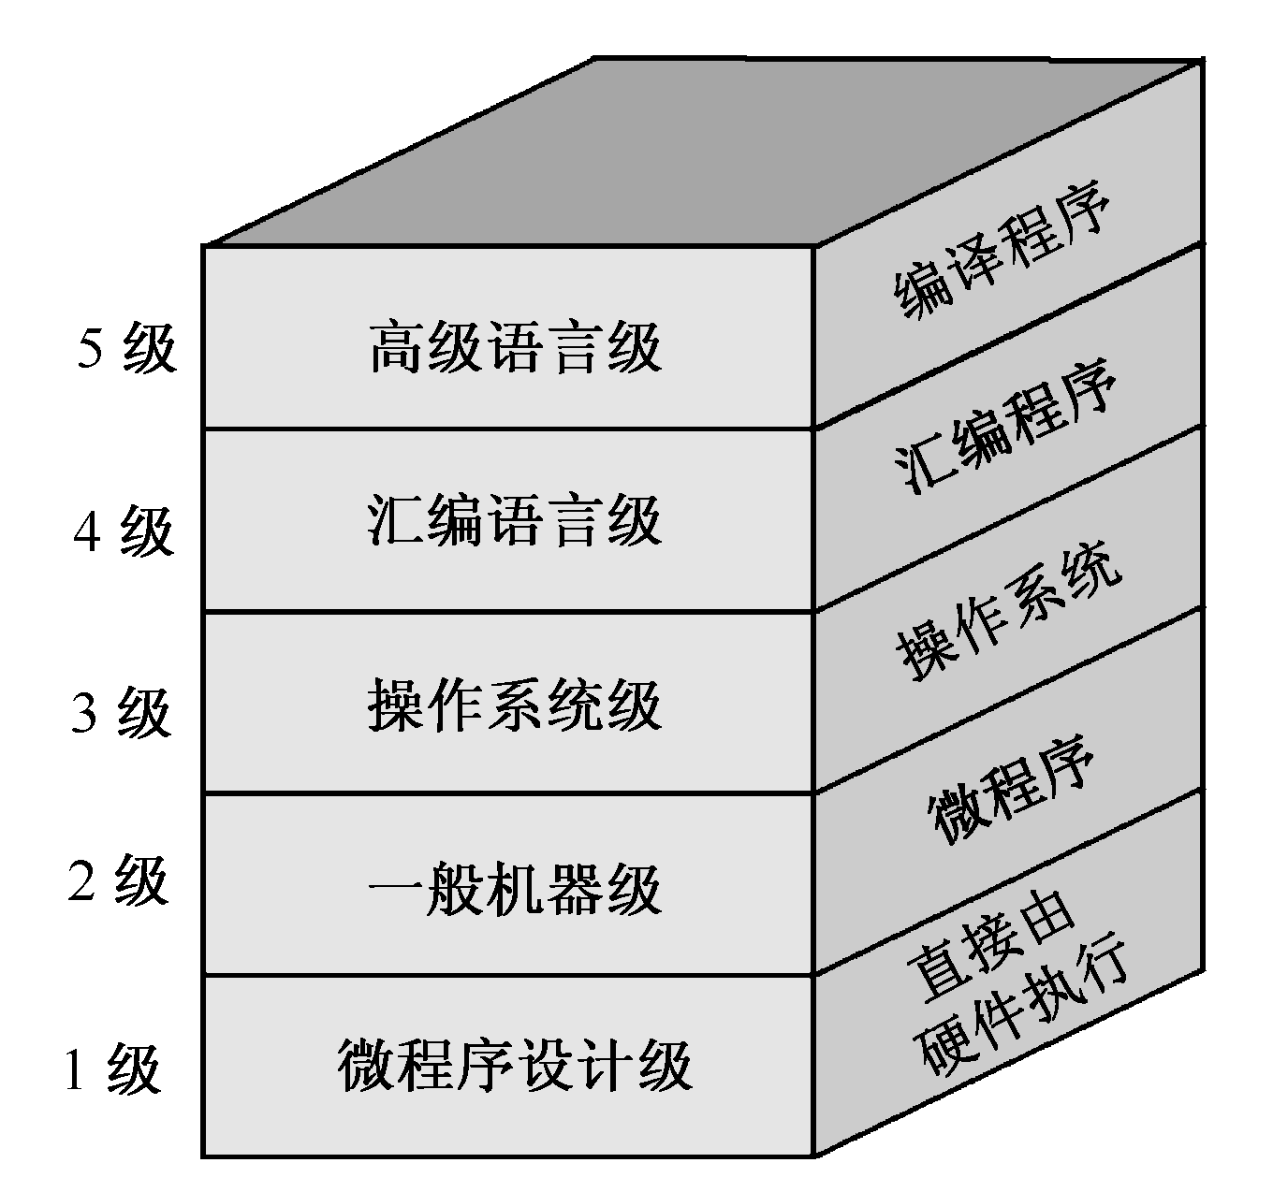
1.5计算机系统的层次结构
一、多级计算机系统
计算机不能简单地认为是一种电子设备，而是一个十分复杂的硬、软件结合而成的整体。它通常由五个以上不同的级组成，每一级都能进行程序设计，如图所示。

Slide 38
1.5计算机系统的层次结构
二、五级计算机层次系统
第一级是微程序设计级。这是一个实在的硬件级，它由机器硬件直接执行微指令。如果某一个应用程序直接用微指令来编写，那么可在这一级上运行应用程序。
第二级是一般机器级，也称为机器语言级，它由微程序解释机器指令系统。这一级也是硬件级。
第三级是操作系统级，它由操作系统程序实现。这些操作系统由机器指令和广义指令组成，广义指令是操作系统定义和解释的软件指令，所以这一级也称为混合级。
第四级是汇编语言级，它给程序人员提供一种符号形式语言，以减少程序编写的复杂性。这一级由汇编程序支持和执行。如果应用程序采用汇编语言编写时，则机器必须要有这一级的功能；如果应用程序不采用汇编语言编写，则这一级可以不要。
第五级是高级语言级，它是面向用户的，为方便用户编写应用程序而设置的。这一级由各种高级语言编译程序支持和执行。

Slide 39
1.5计算机系统的层次结构
三、软件与硬件逻辑等价性
随着大规模集成电路技术的发展和软件硬化的趋势，计算机系统的软、硬件界限已经变得模糊了。因为任何操作可以由软件来实现，也可以由硬件来实现；任何指令的执行可以由硬件完成，也可以由软件来完成。
任何操作可以由软件来实现也可以有硬件来实现（设计计算机系统时，应考虑各个方面的因素：价格、速度、可靠性、存储容量、变更周期）
把在一般机器级通过编程实现的操作，改为直接由硬件实现，实体硬件机的功能范围在不断扩大。
把许多复杂的、常用的程序制作成固件（功能上是软件，形态上是硬件）

Slide 40
课内练习
计算机系统中的硬件和软件在逻辑功能上可以是等价的。
A. 对 B. 错

Slide 41
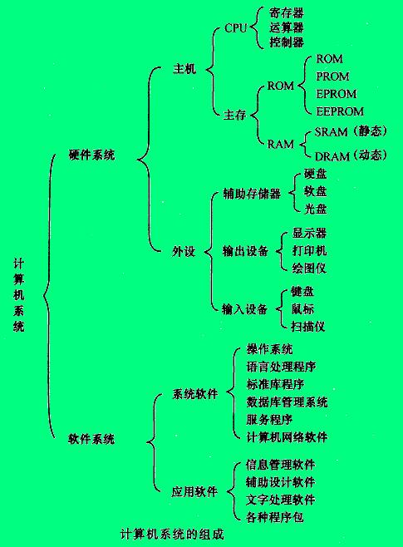
第一章小结

Slide 42
练习题：
1、简述计算机系统。
2、冯·诺依曼型计算机设计思想、主要特点。

Slide 43
1、简述计算机系统
计算机系统是由硬件、软件组成的多级层次结构。
计算机硬件是由有形的电子器件等构成的，它包括运算器、存储器、控制器、适配器、输入输出设备。传统上将运算器和控制器称为ＣＰＵ，而将ＣＰＵ和存储器称为主机。
计算机软件是计算机系统结构的重要组成部分，也是计算机不同于一般电子设备的本质所在。计算机软件一般分为系统程序和应用程序两大类。系统程序用来简化程序设计，简化使用方法，提高计算机的使用效率，发挥和扩大计算机的功能和用途，它包括：(1)各种服务程序，(2)语言类程序，(3)操作系统，(4)数据库管理系统。应用程序是针对某一应用课题领域开发的软件。

Slide 44
2、冯·诺依曼型计算机设计思想、主要特点。
计算机由运算器、控制器、存储器、输入和输出设备五部分组成；
数据以二进制码表示；
采用存储程序的方式，程序和数据放在同一个存储器中并按地址顺序执行；
机器以运算器为中心，输入输出设备与存储器间的数据传送都通过运算器。

Slide 45
本章作业：
P16：2、4、9、11、13

